Slide 1




שכיחות
ושכיחות יחסית
סטטיסטיקה לניתוח נתונים
Notes:
סטטיסטיקה היא כלי מרכזי ומשמעותי לטובת ניתוח נתונים שכן היא עוזרת לנו להבין ולהפיק תובנות על הרבה נתונים באופן נוח ויעיל

Slide 2

שכיחות ושכיחות יחסית
בשיעורים הקודמים למדנו:
סוגי משתנים
סולמות מדידה
נושא שיעור זה: שכיחות ושכיחות יחסית
זה נושא חשוב ביותר במקצוע ניתוח הנתונים
והוא כלי מרכזי להפיק תובנות מדאטה
Notes:
רקע כללי - שכיחות יחסית היא חלק ראשון מתוך שלושה בנושא טבלת שכיחויות.
לאחר פרק זה נלמד שכיחות מצטברת וכיצד מפיקים תובנות בפרקטיקה מטבלת שכיחויות.
בשיעור זה נעמיק בנושא המשתנים ונתחיל להפיק מהם תובנות בעזרת כלי שנקרא שכיחות ושכיחות יחסית.

Slide 3
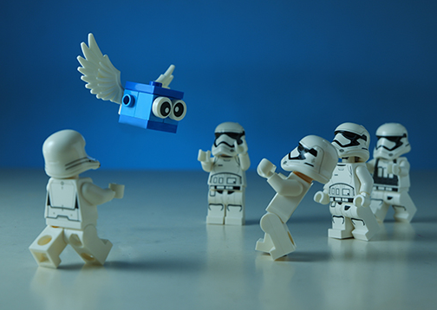
שכיחות
מהי שכיחות?
מספר הפעמים שנתון מופיע
כמה אנשי לגו יש בתמונה מימין?
שכיחות אנשי הלגו בתמונה שווה לחמש
Notes:
לפני שיוסבר על שכיחות יחסית נלמד מהי שכיחות

Slide 4
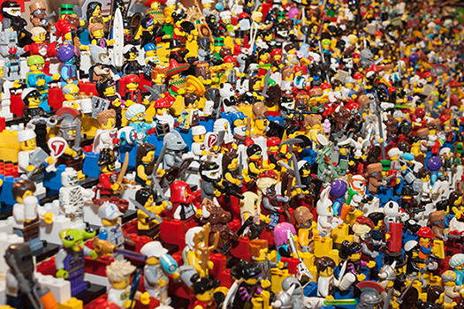

שכיחות
כמה אנשי לגו בתמונה לובשים
חולצה צהובה?
Notes:
מנתחי נתונים שחוקרים הרבה נתונים נעזרים בכלים טכנולוגיים כמו כלי האקסל כדי לקבל מענה אוטומטי ומהיר לשאלות מסוג זה

Slide 5
שכיחות
רישום טבלה שמופיע בה משתנה קטגורי (לדוגמה צבע חולצה), לכל איש לגו בתמונה יצריך טבלה ארוכה מאוד ולא יהיה נוח להבין ממנה את הנתונים.
לכן, מעתה והלאה נעבוד ונתרגל בעזרת
טבלת שכיחויות
Notes:
טבלת שכיחויות מסכמת לכל ערך קטגורי את מספר הפעמים שהוא מופיע, והיא סוג הטבלה השכיח ביותר לצורך הפקת תובנות מדאטה
הערה: אפשר גם לבצע שכיחויות למשתנה סדר, אך עם מספר קטן של ערכים

Slide 6

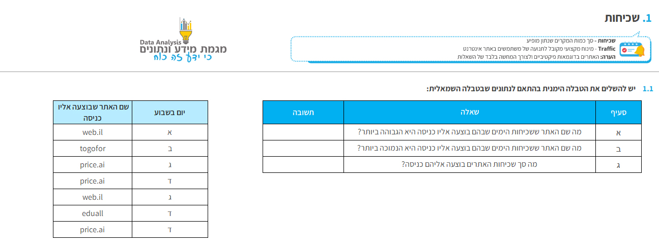
תרגול
יש לבצע את תרגיל 1
Notes:
יש לבצע את תרגיל כיתה 1 בנושא "שכיחות" באקסל שנמצא בקובץ התרגילים "שכיחות יחסית"

Slide 7


שכיחות יחסית
שכיחות יחסית | שכיחות
מספר פעמים שנתון מופיע מתוך סך הנתונים לדוגמה: בתיכון "החוקרים" יש 15 מורות מתוך סך של 30 מורים בתיכון | מספר פעמים שנתון מופיע לדוגמה: בתיכון "החוקרים" יש 15 מורות

Slide 8

שכיחות יחסית
שכיחות יחסית יכולה להירשם כשבר
לגבי הדוגמה הקודמת, השכיחות היחסית של המורות בתיכון "החוקרים" היא:
15
30
וניתן לצמצם את השבר:
1
2

Slide 9

שכיחות יחסית
יש להציג את השכיחות היחסית ומסקנות בניתוח נתונים גם באחוזים:
השכיחות היחסית של המורות בתיכון "החוקרים" היא 50% מסך המורים בתיכון

Slide 10

שכיחות יחסית
נתונים לדוגמאות
יום בשבוע | פעילות ספורטיבית | מספר דקות
ראשון | הליכה | 30
שני | ריצה | 20
שלישי | שחייה | 50
רביעי | הליכה | 40
חמישי | ריצה | 25
שישי | שחייה | 45
שבת | -- | 0
בטבלה משמאל מצוינים נתוני פעילויות ספורטיביות שעשה איתן בכל יום בשבוע החולף ומשך הזמן שבו נמשכה כל פעילות

Slide 11

שכיחות יחסית
יום בשבוע | פעילות ספורטיבית | מספר דקות
ראשון | הליכה | 30
שני | ריצה | 20
שלישי | שחייה | 50
רביעי | הליכה | 40
חמישי | ריצה | 25
שישי | שחייה | 45
שבת | -- | 0
דוגמא 1 לתרגול
מהי השכיחות בדקות של הפעילות הספורטיבית "הליכה" שביצע איתן השבוע?

Slide 12
שכיחות יחסית
יום בשבוע | פעילות ספורטיבית | מספר דקות
ראשון | הליכה | 30
שני | ריצה | 20
שלישי | שחייה | 50
רביעי | הליכה | 40
חמישי | ריצה | 25
שישי | שחייה | 45
שבת | -- | 0
דוגמא 1 פתרון
מהי השכיחות בדקות של הפעילות הספורטיבית "הליכה" שביצע איתן השבוע?
70=30+40

Slide 13
שכיחות יחסית
יום בשבוע | פעילות ספורטיבית | מספר דקות
ראשון | הליכה | 30
שני | ריצה | 20
שלישי | שחייה | 50
רביעי | הליכה | 40
חמישי | ריצה | 25
שישי | שחייה | 45
שבת | -- | 0
דוגמא 2 לתרגול
מהו סך השכיחות בדקות של כל הפעילויות הספורטיביות שאיתן עשה השבוע?

Slide 14
שכיחות יחסית
יום בשבוע | פעילות ספורטיבית | מספר דקות
ראשון | הליכה | 30
שני | ריצה | +20
שלישי | שחייה | +50
רביעי | הליכה | +40
חמישי | ריצה | +25
שישי | שחייה | +45
שבת | -- | +0
דוגמא 2 פתרון
מהו סך השכיחות בדקות של כל הפעילויות הספורטיביות שאיתן עשה השבוע?
210

Slide 15
שכיחות יחסית
יום בשבוע | פעילות ספורטיבית | מספר דקות
ראשון | הליכה | 30
שני | ריצה | 20
שלישי | שחייה | 50
רביעי | הליכה | 40
חמישי | ריצה | 25
שישי | שחייה | 45
שבת | -- | 0
דוגמא 3 לתרגול
מהי השכיחות היחסית של הפעילות הספורטיבית "שחייה" מסך הפעילות הספורטיבית
של איתן השבוע?

Slide 16
שכיחות יחסית
יום בשבוע | פעילות ספורטיבית | מספר דקות
ראשון | הליכה | 30
שני | ריצה | 20
שלישי | שחייה | 50
רביעי | הליכה | 40
חמישי | ריצה | 25
שישי | שחייה | 45
שבת | -- | 0
דוגמא 3 פתרון
שלב 1
מהי השכיחות היחסית של הפעילות הספורטיבית "שחייה" מסך הפעילות הספורטיבית
של איתן השבוע?
תחילה נחשב:
95=50+45

Slide 17
שכיחות יחסית
יום בשבוע | פעילות ספורטיבית | מספר דקות
ראשון | הליכה | 30
שני | ריצה | 20
שלישי | שחייה | 50
רביעי | הליכה | 40
חמישי | ריצה | 25
שישי | שחייה | 45
שבת | -- | 0
דוגמא 3 פתרון
שלב 2
מהי השכיחות היחסית ל"שחייה":
לאחר מכן נחלק בסך דקות הפעילויות הספורטיביות של
איתן השבוע:
95/210

Slide 18
שכיחות יחסית
יום בשבוע | פעילות ספורטיבית | מספר דקות
ראשון | הליכה | 30
שני | ריצה | 20
שלישי | שחייה | 50
רביעי | הליכה | 40
חמישי | ריצה | 25
שישי | שחייה | 45
שבת | -- | 0
דוגמא 3 פתרון
שלב 3
מהי השכיחות היחסית ל"שחייה":
במקום שבר נרשום באחוזים:
45.2% = 95/210

Slide 19


HANDS-ON
ניתוח נתונים לומדים בידיים
HANDS-ON
כל התמונות במצגת נלקחו מאתר Shutterstock.com
Notes:
יש לבצע את תרגיל 2 בנושא "שכיחות" באקסל שנמצא בקובץ התרגילים "שכיחות יחסית"

